Slide 1
TRƯỜNG ĐẠI HỌC THỦ DẦU MỘT VIỆN KĨ THUẬT CÔNG NGHỆ
XÂY DỰNG ỨNG DỤNG QUẢN LÝ HỌC SINH CHO CÁC TRƯỜNG TRUNG HỌC CƠ SỞ
GVHD : TH.S Trần Bá Minh Sơn
TÊN SINH VIÊN : Mai Văn Chánh
MSS : 1824801030028

Slide 2
KẾ HOẠCH XÂY DỰNG ỨNG DỤNG QUẢN LÝ HỌC SINH CHO CÁC TRƯỜNG THCS
1
Giới Thiệu
2
Lập kế Hoạch
3
Thực Thi Xây Dựng
4
Kiểm Tra và Vận Hành

Slide 3

A: GIỚI THIỆU
I LỜI MỞ ĐẦU
Trước đây hệ thống giáo dục nước ta được ghi chép bằng tay , sử lý số liệu đều do con người tính toán.
Cho đến hiện nay:
Số lượng học sinh ngày càng tang, phải cập nhật liên tục trong từng năm học
Giáo viên khó khăn trong công tác quản lý học sinh
Quản lý học sinh bằng giấy tờ ngày càng phức tạp và mất rất nhiều thời gian
Phụ huynh gặp nhiều khó khăn trong vấn đề học tập của học sinh.

Slide 4
A: GIỚI THIỆU
I LỜI MỞ ĐẦU
Năm học mới 2020-2021 với số lượng học sinh tăng tại Trường THCS Phú Lộc
Nên việc quản lý tốn rất nhiều thời gian cho nên Trường THCS Phú Lộc đã tìm các giải pháp để quản lý một cách hiệu quả trong vòng 1.5 tháng tới, với chi phí 61.000.000VNĐ
Không những chỉ trường Trường THCS Phú Lộc gặp phải những vấn đề trên mà hầu hết các trường trong cả nước điều gặp phải việc ghi chép, tìm kiếm mất rất nhiều thời gian
TỪ ĐÓ DỰ ÁN XÂY DỰNG ỨNG DỤNG QUẢN LÝ HỌC SINH CHO CÁC TRƯỜNG THCS ĐẶC BIỆT LÀ TRƯỜNG THCS PHÚ LỘC ĐƯỢC TRIỂN KHAI

Slide 5
A: GIỚI THIỆU
II Mục tiêu
Thiết kế và xây dựng ứng dụng hoàn thành trong thời gian tối đa là 1.5 tháng (45 ngày), để đáp ứng nhu cầu cấp thiết của trường Trường THCS Phú Lộc
Kiêu gọi các Trường THCS sử dụng ứng dụng, ít nhất là 3 trường cho 1 năm đầu sử dụng
Đưa ứng dụng vào quản lý chung cho nền giáo dục nước nhà vào 6 năm tới.

Slide 6
A: GIỚI THIỆU
II Mục tiêu
Xây dựng ứng dụng với tổng kinh phí trong khoản 61.000.000VDN.
Tiết kiệm tối đa các chi phí phát sinh trong quá trình xây dựng ứng dụng để đạt doanh thu lớn nhất có thể .
Thu lại kinh phí xây dựng sau 1 năm hoạt động
Thu lại lợi nhuận cho các năm tiếp theo, qua các năm nhờ số lượng các trường sử dụng ngày càng tăng nên lợi nhuận thu về càng cao

Slide 7
A: GIỚI THIỆU
III Đối Tượng
Đối tượng cấp thiết hiện tại là Trường THCS Phú Lộc họ đang triển khai mục tiêu dự án trong 1.5 tháng tới cần phải cung cấp ứng dụng để có thể quản lý học sinh trong thời gian tới.
Đối tượng lâu dài và sau này là các Trường THCS trên cả nước họ có nhu cầu quản lý học sinh và xử lý những vấn đề mất nhiều thời gian tương tự với Trường THCS Phú Lộc
Cấp thiết
Lâu dài

Slide 8

IV: Yêu cầu
Dự án phải được chấp thuận từ bộ giáo dục cho xây dựng và sửa dụng công khai
Dự án phù hợp với chiến lược, kế hoạch, xây dựng và phát triển kinh tế – xã hội
Đảm bảo đạt được mục tiêu của dự án, kết quả phải đạt trong phần mô tả

Slide 9
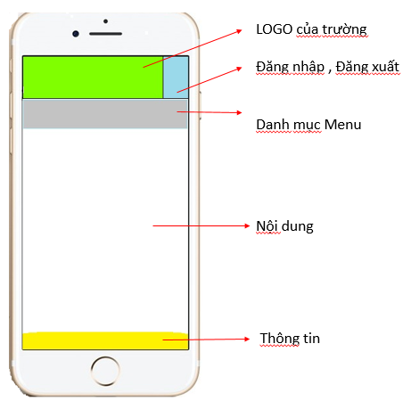
B:KẾ HOẠCH CHI TIẾT CHO DỰ ÁN
I. CẤU TRÚC
Trang người dùng
a. Trang chính:
chi tiết

Slide 10
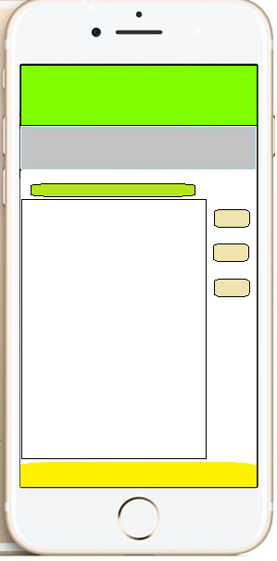
LOGO
b. Trang người dùng:
Thông tin người dùng
Menu tùy chọn
Tiêu đề
Thông báo, đăng ký
Thông tin hiển thị
Thông tin chi tiết

Slide 11
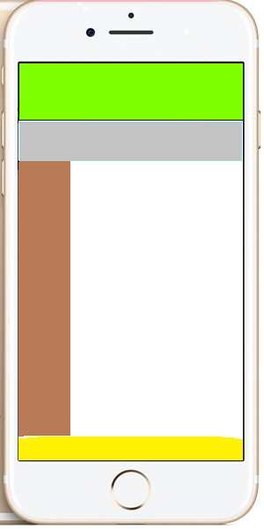
LOGO
2. Trang quản trị
Menu tùy chọn
tìm kiếm
Mục tùy chỉnh
Thông tin hiển thị
Thông tin chi tiết

Slide 12
B:KẾ HOẠCH CHI TIẾT CHO DỰ ÁN
II. CHI PHÍ VÀ THỜI GIAN THỰC HIỆN
Chi phí dự kiến: khoản 61.000.000đ gồm các khoảng chi trả lương và các phí liên quang.
Tổng thời gian thực hiện: 41 ngày để triển khai và thực hiện thiết kế thành sản phẩm

Slide 13
Mã công việc | Tên công việc | Thời gian dự kiến | Thời gian chậm trể nhất | Chi phí cho công việc
1 | Khảo sát lấy yêu cầu xây dựng demo | 5 | 5 | 2.500.000 (500)
2 | Xậy dựng lớp đối tượng | 6 | 7 | 5.250.000 (750/date)
3 | Thiết kế giao diện ứng dụng (Interface design) | 12 | 14 | 14.000.000 (1tr)
4 | Viết chương trình ( Code Development) | 20 | 21 | 31.500.000(1.5tr)
5 | Kiểm thử ứng dụng( tester) | 5 | 5 | 6.250.000(1.25tr)
6 | Cài đặt trên hệ thống lưu trữ và bàn giao sản phẩm | 3 | 3 | 1.500.000 (500)
Tổng chi phí: |  |  |  | 61.000.000

Slide 14
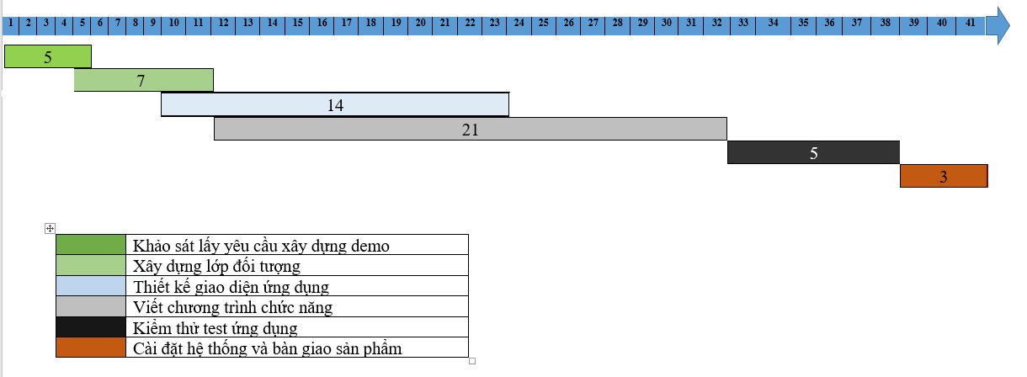
Tổng thời gian thực hiện dự án là 54 ngày, sau khi thực hiện các công việc thực hiện song song thời gian dự án giảm còn 41 ngày . Vượt chỉ tiêu của nhà trường là 4 ngày để chuẩn bị thời gian cho các dự án mới

Slide 15
B:KẾ HOẠCH CHI TIẾT CHO DỰ ÁN
II. CHI PHÍ VÀ THỜI GIAN THỰC HIỆN
Bảng tính chi phí trên chưa bao gồm :
+Đăng ký trả phí cho bên quản lý ứng dụng : 4.000.000/năm
+ Phí duy trì ứng dụng : 500.000 / tháng .
+ Phí bao trì update hệ thống : 6.000.000 / năm và 700.000/ học kỳ

Slide 16



B:KẾ HOẠCH CHI TIẾT CHO DỰ ÁN
III Công nghệ thực hiện
Xây dựng ứng dụng trên ngôn ngữ
Cơ sở dữ liệu lưu trữ bằng
Các dữ liệu sơ thu thập từ các mẫu word excel, powerPoint…để phân tích xử lý số liệu cho từng đối tượng.

Slide 17
B:KẾ HOẠCH CHI TIẾT CHO DỰ ÁN
IV Các thành phần Tham gia
Leader ( điều phối các dự án)
Project Manager( quản lý dự án cụ thể)
Designer
Programer
Tester

Slide 18
C: TIẾN TRÌNH THỰC HIỆN DỰ ÁN
Tiến trình thực hiện dự án website được chia thành 6 giai đoạn:
Khảo sát lấy yêu cầu xây dựng demo
Thiết kế giao diện ứng dụng (Interface design)
Kiểm thử ứng dụng
START
1
2
3
4
5
6
END
Xậy dựng lớp đối tượng
Viết chương trình ( Code Development)
Cài đặt trên hệ thống lưu trữ lên sever

Slide 19
Kế hoạch triển khai
Giai đoạn 1: Khảo sát lấy yêu cầu xây dựng demo
TRAO ĐỔI VỚI NHÀ TRƯỜNG
Xác định các yêu cầu của nhà trường
Lên ý tưởng
Thông tin
Chức năng
Bố cục các nội dung
Tổng hợp và thực hiện giai đoạn 1

Slide 20
Kế hoạch triển khai
Giai đoạn 2: Xậy dựng lớp đối tượng
LIỆT KÊ CÁC ĐỐI TƯỢNG LIÊN QUAN
Tổng hợp các chức năng cho đối tượng
Phân chia các đối tượng
Đề ra các phương thức xử lý
Kết thúc giai đoạn 2

Slide 21
Kế hoạch triển khai
Giai đoạn 3: Thiết kế giao diện ứng dụng (Interface design)
PHÂN CHIA BỐ CỤC
Trang chủ
Trang con
Đăng nhập
Giới thiệu
Nội dung
Các phần sử dụng chung
Các phần riêng
Demo gửi mẫu cho khách hàng xem qua
Chỉnh sửa , kết thúc giai đoạn 3

Slide 22
Kế hoạch triển khai
Giai đoạn 4: Viết chương trình ( Code Development)
VIỆT CHƯƠNG TRÌNH
Tạo dữ liệu
Viết code cho từng đối tượng
Kết nối dữ liệu
Kiểm tra ra soát
Kiểm thử kết thúc giai đoạn 4

Slide 23
Kế hoạch triển khai
Giai đoạn 5 : Kiểm thử ứng dụng
CÁC TESTER KIỂM THỬ PHẦN ỨNG DỤNG
Tìm các lỗi
Kiểm tra bảo mật
lỗ hổng trong ứng dụng
Đề nghị chỉnh sửa về programer hoàn thành giai đoạn 5

Slide 24
Kế hoạch triển khai
Giai đoạn 6: Cài đặt trên hệ thống lưu trữ lên sever
Tiến hành cài đặt trên hệ thống hosting
Ghi chú lại các thông tin cần thiết
Kiểm tra toàn bộ lại các chức năng yêu cầu ban đầu và bàn giao
Kết thúc

Slide 25
C. THỰC THI VÀ XÂY DỰNG
I. THIẾT KẾ GIAO DIỆN
I.1 Giao diện của người dùng
I.2 Giao diện người quản trị
II. THIẾT KẾ CƠ SỞ DỮ LIỆU
III. LẬP TRÌNH CÁC CHỨC NĂNG

Slide 26
D. KIỂM TRA VÀ KẾT LUẬN
1. Kết quả đạt được
2. Ưu điểm và nhược điểm
Ưu điểm: khác phục những khó khăn trong quản lý học sinh của của các trường trong tương lai.
Chưa theo kịp các su hướng ứng dụng của xã hội , kế hoạch còn chưa kỹ lưỡng .
Mặc dù đã cố gắng nhưng em tự cảm thấy còn nhiều thiếu sót mong thầy xem qua và góp ý chi tiết để em hoàn thiện hơn và biết được mình còn đang yếu gì cần phải học thêm.
Những điểu cần học thêm:
+ Tìm hiểu và thực hành nhiều trên các công nghệ ,các dự án thực tế.
+ Bắt được các nhu cầu của người dùng, khách hàng
- End -
3. Hướng phát triển của bản thân

